Slide 1
Python 379期 期末專題報告 ♠ ♥ ♦ ♣ Black Jack 21點
學號：PYT379105
姓名： 莊東翰

Slide 2
遊戲規則介紹
洗牌後，向玩家派發一張牌，莊家發給自己一張牌，向玩家派第二張牌
玩家可選擇要牌(HIT)、不要牌(STAND)、投降(SURRENDER)
若手牌點數超過21點，則為爆牌(BUST)，玩家即輸；J,Q,K=10點 A=11點 或 1點
玩家結束要牌後，發第二張牌給莊家；如莊家不足17點便需加牌直至17點(含)以上
未爆牌的玩家與莊家比點數，大者勝，相同者平手；如莊家爆牌，則未爆牌的玩家贏
特例：如取得5張手牌且未爆牌即贏；但若對手也取得5張手牌或21點則平手(PUSH)

Slide 3
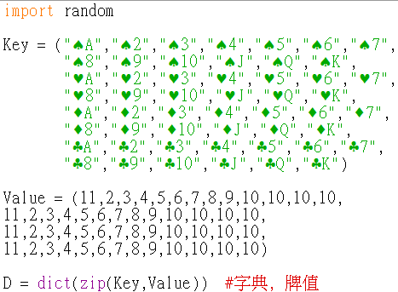
程式碼介紹
導入 亂數 RANDOM功能
KEY = 52張撲克牌
VALUE = 撲克牌對應之點數
建立字典 索引牌值點數

Slide 4
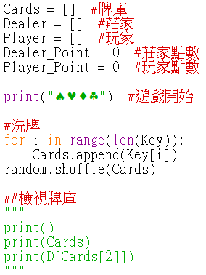
程式碼介紹
建立變數
手牌使用 LIST [ ] 功能
立一個遊戲開始的FLAG ♠♥♦♣
洗牌 將撲克牌加入牌庫中
可透過RANGE調整要玩幾副牌
使用RANDOM中的SHUFFLE功能洗牌
檢視牌庫 (除錯用)

Slide 5
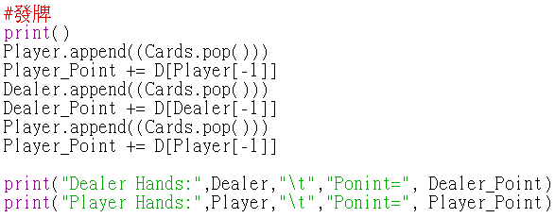
程式碼介紹
開始發牌
使用LIST中APPEND與POP功能
因POP有回傳值，等於從牌庫中發牌
並APPEND新增至 玩家與莊家的手牌
透過字典索引功能 [-1]，計算手牌點數
顯示 莊家 與 玩家 起始手牌 及 點數

Slide 6
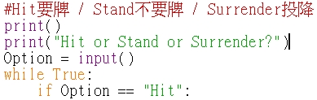

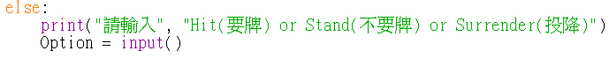
程式碼介紹
使用WHILE迴圈，讓玩家輸入三種選項
HIT = 要牌
STAND = 玩家停止要牌，換莊家拿牌
SURRENDER = 玩家投降，玩家即輸
如輸入不是這三種選項
則跳出提示，要求玩家重新輸入

Slide 7
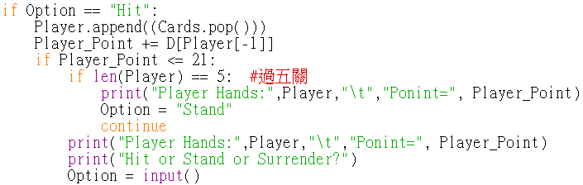
程式碼介紹
輸入HIT則發一張牌給玩家，並計算點數，判斷是否爆牌；若未爆牌則繼續輸入選項
如過五關則直接換莊家要牌，使用CONTINUE功能跳回迴圈
過五關手牌計算
使用LEN()功能

Slide 8
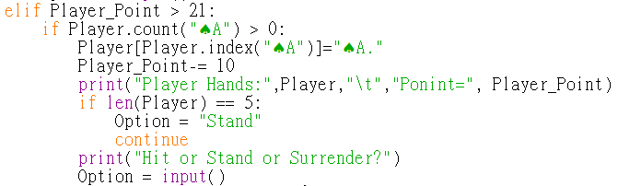

程式碼介紹
如點數超過21點，判斷玩家手牌是否有A，若有則A變為1點 (玩家點數-10)
原本的撲克牌 ♠A 使用LIST.INDEX功能，改為 ♠A. 取代，以免再次-10
如過五關則CONTINUE跳至莊家要牌階段
如玩家爆牌，則BREAK迴圈，玩家輸

Slide 9
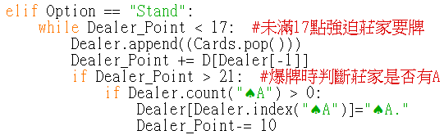

程式碼介紹
STAND 玩家回合結束，莊家要牌階段
莊家未滿17點強迫要牌
如爆牌則判斷是否有A
若有A則變為1點 (莊家點數-10)
若沒有A則爆牌，BREAK跳出迴圈
若過五關則一樣BREAK跳出迴圈

Slide 10
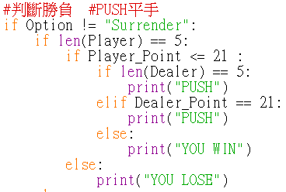
程式碼介紹
判斷勝負
WIN = 玩家贏
LOSE = 玩家輸
PUSH = 平手
先判斷玩家是否過五關
若過五關則判斷 玩家贏 OR 平手

Slide 11
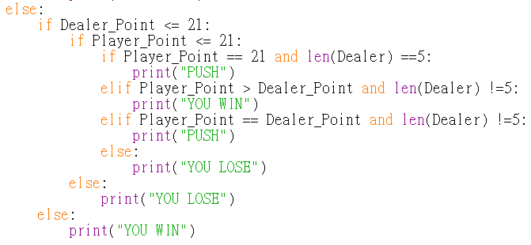
程式碼介紹
若玩家沒有過五關，判斷莊家是否爆牌
莊家沒爆牌，則判斷莊家是否過五關
若玩家拿21點，但莊家過五關，則平手
若都沒有過五關，也都沒有爆牌
則比點數大小

Slide 12
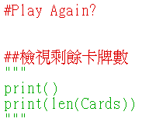
程式碼介紹 & 進階功能
未來希望增加 PLAY AGAIN 功能
使用舊有牌庫，繼續玩
用WHILE迴圈包起來
PLAY AGAIN = YES，則CONTINUE
檢視剩餘卡牌數量 (除錯用)
**當牌庫不足10張牌，則重新洗牌
**計算牌值(算牌/勝率)、賭金功能

Slide 13
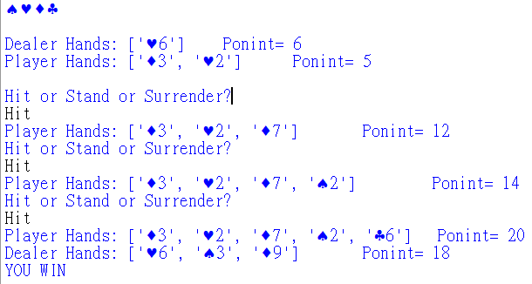
實測範例-1
玩家起始手牌 5點
HIT要牌，過五關
且 莊家 未過五關，也不是21點
玩家贏！

Slide 14
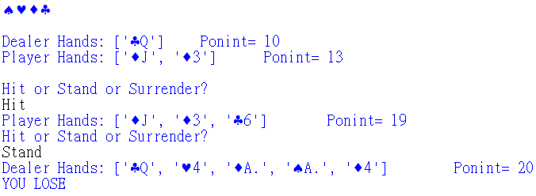
實測範例-2
玩家手牌19點，STAND換莊家拿牌
莊家第二張牌為♥4，點數僅14點
強迫莊家要牌
第三張牌為♦A，若用11點計算會爆牌
改用1點計算，取代為♦A.
第四張牌亦同上，最後過五關，玩家輸

Slide 15
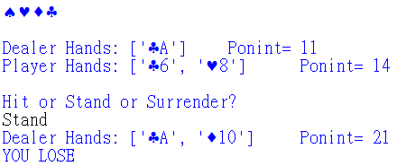
實測範例-3
玩家手牌14點，STAND換莊家拿牌
莊家第二張牌♦10，合計21點
因未爆牌，且17點以上，所以不用補牌
莊家BLACK JACK 21點，玩家輸

Slide 16
參考資料
二十一點 維基百科
https://zh.wikipedia.org/zh-tw/%E4%BA%8C%E5%8D%81%E4%B8%80%E9%BB%9E
不間斷 Python 挑戰 Day 16 - 專題：21點 (Blackjack)
https://vocus.cc/article/61c499cafd89780001fb768a
Day 13 : 基礎套件的介紹-random，利用程式幫你做亂數選擇
https://ithelp.ithome.com.tw/articles/10272522?sc=rss.iron

Slide 17
報告結束 -END- ♠ ♥ ♦ ♣
感謝聆聽
THANK YOU FOR PLAYING MY GAME.

